Slide 1
Архитектура Web приложения

Slide 2
Обзор
Независимость данных в реляционной СУБД
N-уровневая архитектура
ONION архитектура
CLEAN архитектура

Slide 3
Независимость данных в реляционной СУБД
Отделение представления от логики и данных

Slide 4
Архитектура базы данных и представления
User 1
User 2
View 1
View 2
То что видит пользователь
Схема БД
Таблицы и ссылки
Система хранения
Файлы на диске
Жестки диск
Каждый уровень не зависит от уровня ниже

Slide 5
Логический и физический уровни
User 1
User 2
View 1
View 2
Логический уровень
Схема БД
Физический уровень
Система хранения
Жестки диск

Slide 6
Независимость данных
Логическая независимость: возможность изменять логическую схему без изменения внешнего вида (кода приложения)
Можно добавлять новые поля, новые таблицы без изменения представления
Можно изменять структуру таблиц без изменения представления
Физическая независимость: возможность изменять физическую схему без изменения логической схемы
Можно изменять размер пространства хранения
Тип данных может быть изменён по причинам оптимизации
Нужно всегда отделять представление - VIEW (то что видит пользователь) от модели- MODEL (данных сервиса)

Slide 7
N-уровневая архитектура

Slide 8
Необходимость слоёв
N-уровневая архитектура имеет следующие компоненты:
Уровень представления
Уровень бизнес логики
Данные
N-уровневая архитектура пытается разделить компоненты на разные уровни (слои):
Физическое разделение
Логическое разделение

Slide 9
1-уровневая архитектура
Приложение
Data Base
Presentation Logic
Business Logic
Data Access Logic
Все 3 слоя на одной машине
Весь код и все процессы происходят на одной машине
Представление, логика, уровень данных сильно связаны
Расширяемость (Scalability): на одном процессоре можно запустить только ограниченное число процессов
Переносимость (Portability): для перемещения на новую машину придётся переписать весь код
Поддержка (Maintenance): при изменении одного слоя придётся изменять остальные

Slide 10
2-уровневая архитектура
Client
Server
Data Layer
Data Base
Presentation Logic
Business Logic
Data Access Logic
База данных работает на сервере
Отделение данных от клиента
Клиент может переключить базу данных
Отделение представления от данных
Высокая нагрузка на сервер
Потенциальные проблемы с задержкой в сети
Уровень представления и логики остаются сильно связанны

Slide 11
3-уровневая архитектура
Client
Server
DB Server
Presentation Layer
Содержит
Presentation Logic
Business Layer
Содержит
Business Logic
Data Layer
Содржит
Data Access Logic
Data Base
Каждый слой может быть потенциально запущен на отдельной машине
Представление логика и данные разделены

Slide 12
Любое приложение
Уровень представления
Принципы архитектуры:
Клиент-серверная архитектура
Каждый слой (данные, представление и логика) не зависит от остальных и не зависит от реализации
Несоединённые слои вообще никогда не взаимодействуют
Изменение платформы влияет только на тот уровень который на ней находится
Взять общее число клиентов
Число клиентов 4
Уровень логики
Взять список клиентов за последний год
Сложить всех клиентов вместе
Уровень данных
Запрос
Клиент 1
Клиент 2
Клиент 3
клиент 4
База данных
Хранилище

Slide 13
Любое приложение
Уровень представления
Предоставляет графический интерфейс
Обрабатывает пользовательские события
Иногда называют GUI или client view of front-end
Взять общее число клиентов
Число клиентов 4
Уровень логики
Взять список клиентов за последний год
Сложить всех клиентов вместе
Уровень данных
Запрос
Клиент 1
Клиент 2
Клиент 3
клиент 4
База данных
Хранилище

Slide 14
Любое приложение
Уровень представления
Взять общее число клиентов
Число клиентов 4
Набор правил для работы с данными
Может обрабатывать запросы нескольких пользователей
Иногда называют middleware или back-end
Недолжен содержать пользовательских форм или непосредственно обращаться к данным
Уровень логики
Взять список клиентов за последний год
Сложить всех клиентов вместе
Уровень данных
Запрос
Клиент 1
Клиент 2
Клиент 3
клиент 4
База данных
Хранилище

Slide 15
Любое приложение
Уровень представления
Взять общее число клиентов
Число клиентов 4
Уровень логики
Взять список клиентов за последний год
Сложить всех клиентов вместе
Физическое хранилище для данных (persistence)
Управляет доступом к БД или файловой системе
Иногда называется back-end
Недолжен содержать пользовательских форм или бизнес логики
Уровень данных
Запрос
Клиент 1
Клиент 2
Клиент 3
клиент 4
База данных
Хранилище

Slide 16
3-уровневая архитектура
Уровень представления
Статический или динамически сгенерированный контент отображаемый через браузер (front-end)
Уровень логики
Уровень подготовки данных для динамически генерируемого контента, уровень сервера приложений (application server). Middleware платформы: JavaEE, ASP.NET, PHP, ColdFusion
Уровень данных
База данных включающая в себя данный и систему управления над ними или же готовая RDBMS система, предоставляющая доступ к данным и методы управления (back-end)

Slide 17
Преимущества
Независимость уровней
Лёгкость в поддержке
Отдельные компоненты можно использовать в других задачах
Задача разработки хорошо делится и поэтому может быть быстрее решена (уровни можно разрабатывать параллельно)
Web дизайнер делает уровень представления
Инженер (Software Engineer) делает логику
Администратор БД делает модель данных

Slide 18
ONION архитектура

Slide 19
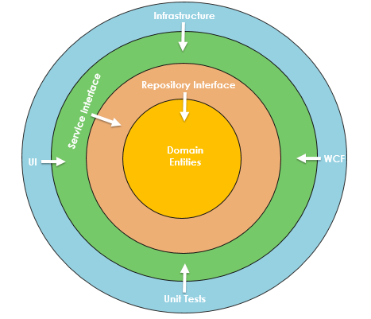
Общая структура

Slide 20
Domain Layer
Содержит все основные бизнес-сущности
Ни от чего не зависит
Содержит объекты, характеризующие поведение бизнес-сущностей

Slide 21
Repository Layer
Организует доступ к базе данных
Создаёт абстракцию между слоями бизнес-логики и сущностями приложения
Содержит запросы на получение данных, сопоставление их сущностям приложения и сохраняет изменения сущностей в базу данных

Slide 22
Services Layer
Реализует CRUD-операции с сущностями
Предоставляет доступ пользователю с IU к уровню репозиториев
Может содержать бизнес-логику

Slide 23
UI Layer
Содержит в себе UI и/или тесты
Реализует принцип внедрения зависимостей

Slide 24
Implementation of Onion Architecture
Руководящие принципы Onion Architecture не дают никаких указаний о том, как должны быть реализованы слои. Архитектор должен принять решение о реализации и может выбрать любой уровень класса, пакета, модуля или чего-либо еще, что требуется для добавления в решение.

Slide 25
Преимущества Onion архитектуры
Уровни луковой архитектуры связаны через интерфейсы.
Имплантации предоставляются во время выполнения.
Архитектура приложения построена на основе модели предметной области.
Все внешние зависимости, такие как доступ к базе данных и вызовы служб, представлены на внешних уровнях.
Никаких зависимостей внутреннего слоя с внешними слоями.
Гибкая, устойчивая и портативная архитектура.
Не нужно создавать общие и общие проекты.
Можно быстро протестировать, потому что ядро приложения ни от чего не зависит.

Slide 26
Недостатки Onion архитектуры
Непросто для понимания для начинающих, требующих обучения.
Архитекторы в большинстве случаев путают распределение обязанностей между слоями.
Широко используемые интерфейсы

Slide 27
Clean архитектура

Slide 28
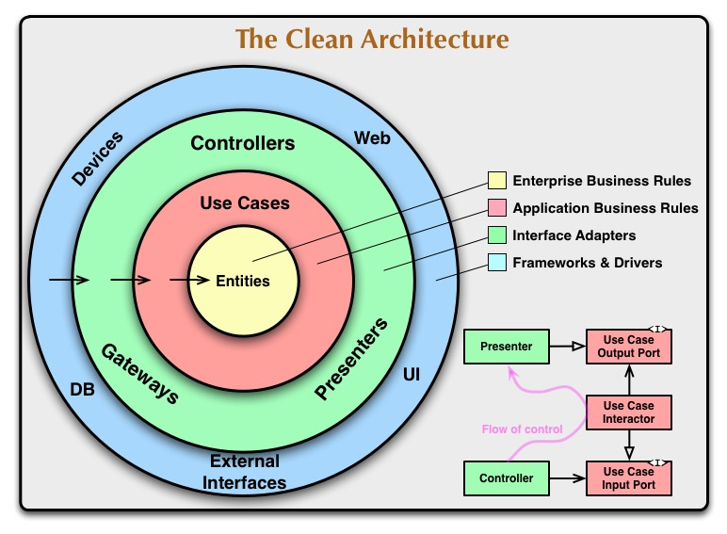
Общая структура

Slide 29
Dependency Rule
Dependency Rule говорит нам, что внутренние слои не должны зависеть от внешних
На оригинальной схеме это правило изображено стрелками, указывающими внутрь.

Slide 30
Слои
Entities. Бизнес-логика общая для многих приложений.
Use Cases (Interactors). Логика приложения.
Interface Adapters. Адаптеры между Use Cases и внешним миром. Сюда попадают Presenter’ы из MVP, а также Gateways (более популярное название репозитории).
Frameworks. Самый внешний слой, тут лежит все остальное: UI, база данных, http-клиент, и т.п.

Slide 31
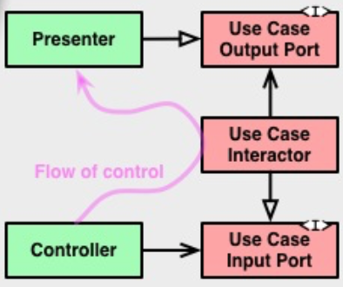
Переходы между слоями

Slide 32
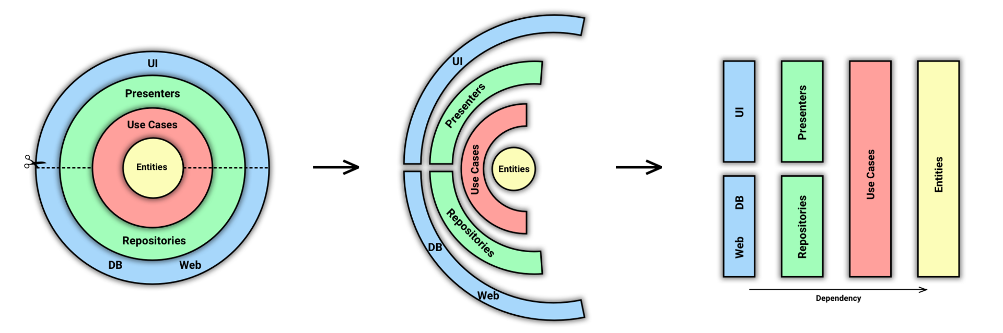
Заблуждение: Слои и линейность

Slide 33
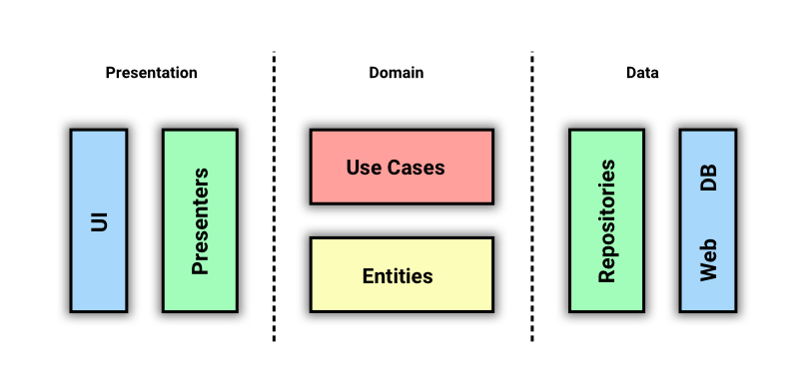
Заблуждение: Слои и линейность

Slide 34
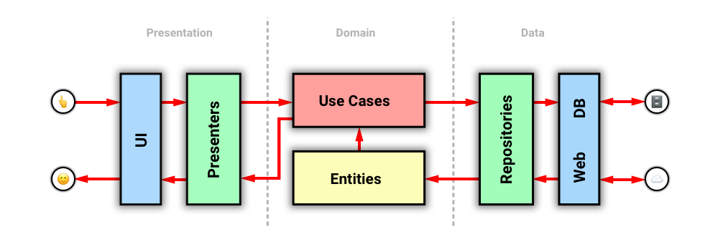
Заблуждение: Слои и линейность

Slide 35
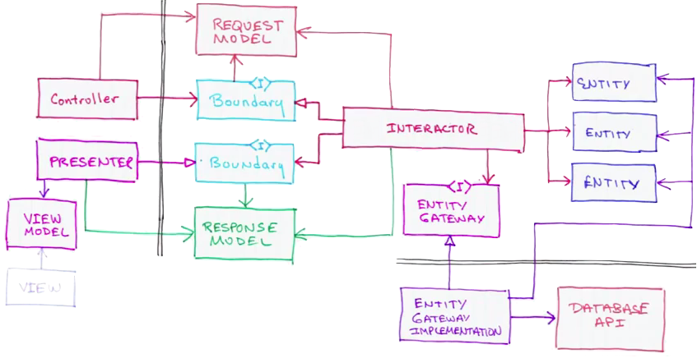
Заблуждение: Слои, а не сущности

Slide 36
Заблуждение: Entities
Entities инкапсулируют логику бизнеса
Entities могут являться бизнес-объектами приложения, содержащими самые общие и высокоуровневые правила
Важны методы, а не данные

Slide 37
Заблуждение: Entities
Итак, слой Entities содержит:
Entities – функции или объекты с методами, которые реализуют логику бизнеса, общую для многих приложений (а если бизнеса нет, то самую высокоуровневую логику приложения);
DTO, необходимые для работы и перехода между слоями.

Slide 38
Преимущества Clean архитектуры
Модельное разделение
Dependency Rule
Легко тестировать
Domain слой
Легко поддерживать

Slide 39
Недостатки Clean архитектуры
Громоздкость
Порог вхождения

